Slide 1
更美的呼召
希伯來書 3:1-6
Notes:
侍奉／服侍
希伯来书1:你的宝座是永永远远的，你的国权是正直的。 9 你喜爱公义，恨恶罪恶，所以神，就是你的神，用喜乐油膏你，胜过膏你的同伴。” 天地都要灭没唯主永远长存 10 又说：“主啊，你起初立了地的根基，天也是你手所造的。 11 天地都要灭没，你却要长存；天地都要像衣服渐渐旧了。 12 你要将天地卷起来，像一件外衣，天地就都改变了；唯有你永不改变，你的年数没有穷尽。” 13 所有的天使，神从来对哪一个说“你坐在我的右边，等我使你仇敌做你的脚凳”？ 14 天使岂不都是服役的灵，奉差遣为那将要承受救恩的人效力吗？
仙人掌，棕榈树，山树赞美，拍手。
诗篇 34Chinese Union Version Modern Punctuation (Simplified) (CUVMPS) 颂赞耶和华之救恩 34 大卫在亚比米勒面前装疯，被他赶出去，就作这诗。 1 我要时时称颂耶和华，赞美他的话必常在我口中。 2 我的心必因耶和华夸耀，谦卑人听见，就要喜乐。 3 你们和我当称耶和华为大，一同高举他的名。 4 我曾寻求耶和华，他就应允我，救我脱离了一切的恐惧。 5 凡仰望他的便有光荣，他们的脸必不蒙羞。 6 我这困苦人呼求，耶和华便垂听，救我脱离一切患难。 7 耶和华的使者在敬畏他的人四围安营，搭救他们
8 你们要尝尝主恩的滋味，便知道他是美善。投靠他的人有福了！ 9 耶和华的圣民哪，你们当敬畏他，因敬畏他的一无所缺。 10 少壮狮子还缺食忍饿，但寻求耶和华的，什么好处都不缺。 11 众弟子啊，你们当来听我的话，我要将敬畏耶和华的道教训你们。 12 有何人喜好存活，爱慕长寿，得享美福， 13 就要禁止舌头不出恶言，嘴唇不说诡诈的话。 14 要离恶行善，寻求和睦，一心追赶。 15 耶和华的眼目看顾义人，他的耳朵听他们的呼求。 16 耶和华向行恶的人变脸，要从世上除灭他们的名号。 17 义人呼求，耶和华听见了，便救他们脱离一切患难。 18 耶和华靠近伤心的人，拯救灵性痛悔的人。 19 义人多有苦难，但耶和华救他脱离这一切， 20 又保全他一身的骨头，连一根也不折断。 21 恶必害死恶人，恨恶义人的必被定罪。 22 耶和华救赎他仆人的灵魂，凡投靠他的必不致定罪。

Slide 2
希伯來書 3:1同蒙天召的聖潔弟兄啊，你們應當思想我們所認為使者、為大祭司的耶穌。 2 他為那設立他的盡忠，如同摩西在神的全家盡忠一樣。 3 他比摩西算是更配多得榮耀，好像建造房屋的比房屋更尊榮。 4 因為房屋都必有人建造，但建造萬物的就是神。 5 摩西為僕人，在神的全家誠然盡忠，為要證明將來必傳說的事； 6 但基督為兒子，治理神的家。我們若將可誇的盼望和膽量堅持到底，便是他的家了。
Notes:
希伯來書 3:1同蒙天召的聖潔弟兄啊，你們應當思想我們所認為使者、為大祭司的耶穌。 2 他為那設立他的盡忠，如同摩西在神的全家盡忠一樣。 3 他比摩西算是更配多得榮耀，好像建造房屋的比房屋更尊榮。 4 因為房屋都必有人建造，但建造萬物的就是神。 5 摩西為僕人，在神的全家誠然盡忠，為要證明將來必傳說的事； 6 但基督為兒子，治理神的家。我們若將可誇的盼望和膽量堅持到底，便是他的家了。 7 聖靈有話說：「你們今日若聽他的話， 8 就不可硬著心，像在曠野惹他發怒、試探他的時候一樣。 9 在那裡，你們的祖宗試我探我，並且觀看我的作為有四十年之久。 10 所以，我厭煩那世代的人，說：『他們心裡常常迷糊，竟不曉得我的作為。』 11 我就在怒中起誓說：『他們斷不可進入我的安息。』」 12 弟兄們，你們要謹慎，免得你們中間或有人存著不信的惡心，把永生神離棄了。 13 總要趁著還有今日，天天彼此相勸，免得你們中間有人被罪迷惑，心裡就剛硬了。 14 我們若將起初確實的信心堅持到底，就在基督裡有份了。 15 經上說：「你們今日若聽他的話，就不可硬著心，像惹他發怒的日子一樣。」 不信之人不能享受安息 16 那時聽見他話惹他發怒的是誰呢？豈不是跟著摩西從埃及出來的眾人嗎？ 17 神四十年之久又厭煩誰呢？豈不是那些犯罪屍首倒在曠野的人嗎？ 18 又向誰起誓，不容他們進入他的安息呢？豈不是向那些不信從的人嗎？ 19 這樣看來，他們不能進入安息是因為不信的緣故了。

Slide 3
希伯來書 3:
1同蒙天召的
聖潔弟兄啊，
你們應當思想（κατανοέω，consider）
我們所認為使者、為大祭司的耶穌。
2-6他更配多得榮耀，，，
我們可以是他所建造的，与他同得榮耀的。
Notes:
所以，我们当越发郑重所听见的道理，恐怕我们随流失去。 2 那借着天使所传的话既是确定的，凡干犯悖逆的都受了该受的报应， 3 我们若忽略这么大的救恩，怎能逃罪呢？这救恩起先是主亲自讲的，后来是听见的人给我们证实了， 4 神又按自己的旨意，用神迹、奇事和百般的异能并圣灵的恩赐，同他们作见证。
5 我们所说将来的世界，神原没有交给天使管辖。 6 但有人在经上某处证明说：“人算什么，你竟顾念他？世人算什么，你竟眷顾他？ 7 你叫他比天使微小一点，赐他荣耀、尊贵为冠冕，并将你手所造的都派他管理， 8 叫万物都服在他的脚下。”既叫万物都服他，就没有剩下一样不服他的。只是如今我们还不见万物都服他， 9 唯独见那成为比天使小一点的耶稣，因为受死的苦，就得了尊贵、荣耀为冠冕，叫他因着神的恩为人人尝了死味。 10 原来那为万物所属、为万物所本的，要领许多的儿子进荣耀里去，使救他们的元帅因受苦难得以完全，本是合宜的。 11 因那使人成圣的和那些得以成圣的，都是出于一，所以他称他们为弟兄也不以为耻， 12 说：“我要将你的名传于我的弟兄，在会中我要颂扬你。” 13 又说：“我要依赖他。”又说：“看哪，我与神所给我的儿女。” 14 儿女既同有血肉之体，他也照样亲自成了血肉之体，特要借着死败坏那掌死权的，就是魔鬼， 15 并要释放那些一生因怕死而为奴仆的人。
16 他并不救拔天使，乃是救拔亚伯拉罕的后裔。 17 所以，他凡事该与他的弟兄相同，为要在神的事上成为慈悲忠信的大祭司，为百姓的罪献上挽回祭。 18 他自己既然被试探而受苦，就能搭救被试探的人。

Slide 4
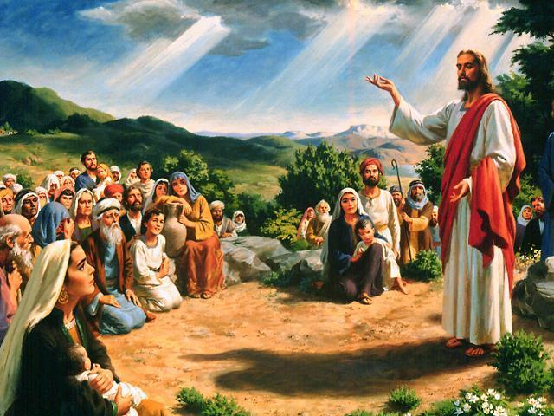

Slide 5
更美的呼召
天召
聖潔
思想耶穌
同蒙天召
Notes:
我的呼召（少年班，暑期工作），

Slide 6
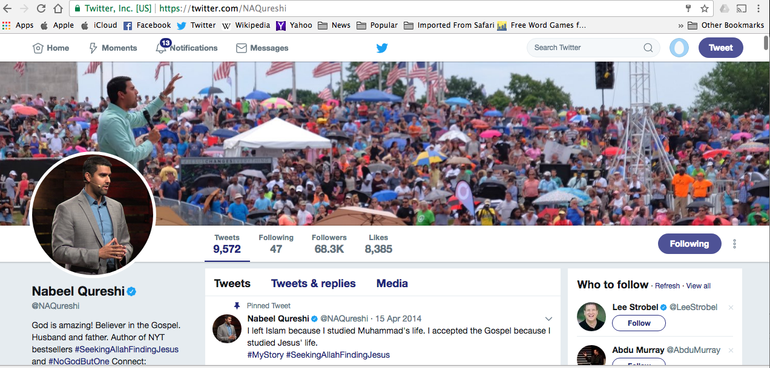
I left Islam because I studied Muhammad’s life. I accepted the Gospel because I studied Jesus’ life. 我信福音是因为我研究了耶稣的生命。

Slide 7
“But Jesus,” I said, “accepting you would be like dying. I will have to give up everything.” The next verses spoke to me, saying, “He who does not take his cross and follow after me is not worthy of me. He who has found his life will lose it, and he who has lost his life for my sake will find it” (NASB). Jesus was being very blunt: For Muslims, following the gospel is more than a call to prayer. It is a call to die. I knelt at the foot of my bed and gave up my life. ——Nabeel Qureshi
“但耶稣啊”我说，“接受你就像要死去。 我将不得不放弃一切。”接下来的经文对我这样说道： “不背著他的十字架跟從我的，也不配做我的門徒。 得著生命的，將要失喪生命；為我失喪生命的，將要得著生命”（馬太10:38-39）。 耶稣非常直截了当：对于穆斯林来说，跟随福音不仅仅是决志祷告的呼召。这是背十字架的呼召。我跪在床脚，交出了我的生命。

Slide 8
Fulfill your ministry 盡你的職分（提後4:5）
Notes:
Nabeel Qureshi, beholding his Savior face to face, is able to declare what is true: I have fought the good fight. I have finished the race. I have kept the faith. Henceforth there is laid up for me the crown of righteousness, which the Lord, the righteous judge, will award to me on that day, and not only to me but also to all who have loved his appearing. (2 Tim. 4:7-8)提摩太後書 4:7 那美好的仗我已經打過了，當跑的路我已經跑盡了，所信的道我已經守住了。 8 從此以後，有公義的冠冕為我存留，就是按著公義審判的主到了那日要賜給我的；不但賜給我，也賜給凡愛慕他顯現的人。

Slide 9
“This abnormally born, abnormally torn, abnormally scorned man is now abnormally gone.” —— Dr. Ravi Zacharias
Notes:
After years of understanding sin as a form of blindness, Qureshi can finally see reality as God intended him to, Zacharias told the crowd. “This abnormally born, abnormally torn, abnormally scorned man is now abnormally gone. Gone at such an early age in life,”

Slide 10
更美的呼召
天召
聖潔
思想耶穌
同蒙天召

Slide 11
希伯來書
1:4-14 更美的名
高举主名：学习，成长，服侍
2:1-4 更美的恩
神施恩
神按他的方法施恩
神按他的方法白白地施恩
神按他的方法白白地施恩给信他的你和我
2:5-18 更美的苦
效法受苦
等待冠冕
诗篇34:
3一同高举他的名
8尝尝主恩的滋味
19義人多有苦難

Slide 12
更美的呼召
天召
聖潔
思想耶穌
同蒙天召
希伯來書10:22b，就當存著誠心和充足的信心來到神面前。 23 也要堅守我們所承認的指望，不致搖動，因為那應許我們的是信實的。 24又要彼此相顧κατανοῶμεν，激發愛心，勉勵行善。 25 你們不可停止聚會，好像那些停止慣了的人，倒要彼此勸勉；既知道那日子臨近，就更當如此。

Slide 13
本周挑战
思想（κατανοέω，consider）
听从呼召：信，望，爱，聚。
希伯來書3:1同蒙天召的聖潔弟兄啊，你們應當思想κατανοήσατε我們所認為使者、為大祭司的耶穌。10:24又要彼此相顧κατανοῶμεν，激發愛心，勉勵行善
Notes:
希伯来书1:1 神既在古时借着众先知多次多方地晓谕列祖， 2 就在这末世借着他儿子晓谕我们；又早已立他为承受万有的，也曾借着他创造诸世界。 3 他是神荣耀所发的光辉，是神本体的真像，常用他权能的命令托住万有。他洗净了人的罪，就坐在高天至大者的右边。
哥林多后书5:15 并且他替众人死，是叫那些活着的人不再为自己活，乃为替他们死而复活的主活。
马太福音 25:23 主人说：‘好，你这又良善又忠心的仆人，你在不多的事上有忠心，我要把许多事派你管理。可以进来享受你主人的快乐！’ 24 那领一千的也来，说：‘主啊，我知道你是忍心的人，没有种的地方要收割，没有散的地方要聚敛。 25 我就害怕，去把你的一千银子埋藏在地里。请看，你的原银子在这里。’ 26 主人回答说：‘你这又恶又懒的仆人！你既知道我没有种的地方要收割，没有散的地方要聚敛， 27 就当把我的银子放给兑换银钱的人，到我来的时候，可以连本带利收回。 28 夺过他这一千来，给那有一万的！ 29 因为凡有的，还要加给他，叫他有余；没有的，连他所有的也要夺过来。 30 把这无用的仆人丢在外面黑暗里，在那里必要哀哭切齿了。’

